Slide 1
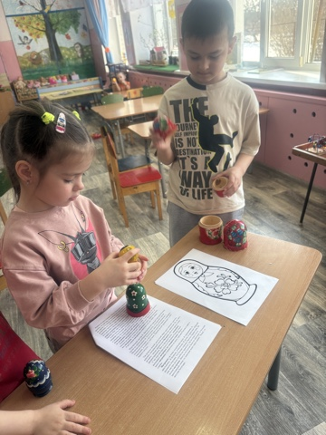
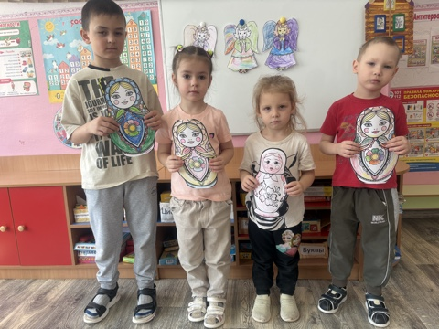
В дошкольной группе ребята познакомились с историей появления матрешки на Руси. Узнали какие матрешки бывают, чем отличается их роспись, рассматривали их роспись, рассматривали их, сравнили. А затем каждый по своему замыслу нарядили свою матрешку в красочную одежду.

Slide 2
